Slide 1
生产安全 事故调查报告撰写
博富特咨询
全面
专业
实用

Slide 2
关于博富特
博富特培训已拥有专业且强大的培训师团队-旗下培训师都拥有丰富的国际大公司生产一线及管理岗位工作经验，接受过系统的培训师培训、训练及能力评估，能够开发并讲授从高层管理到基层安全技术、技能培训等一系列课程。
我们致力于为客户提供高品质且实用性强的培训服务，为企业提供有效且针对性强的定制性培训服务，满足不同行业、不同人群的培训需求。
博富特认为：一个好的培训课程起始于一个好的设计,课程设计注重培训目的、培训对象、逻辑关系、各章节具体产出和培训方法应用等关键问题。

Slide 3
“每一起事故调查，都要经得起历史的检验，既维护法律法规和党纪政纪的尊严，又回应社会的关切和群众的期待；既给生者以警示，又给死者以告慰。”

Slide 4
目录
1
一起事故调查报告
2
事故调查报告必备要素
3
事故调查报告直接原因分析
4
事故调查报告间接原因认定
5
工矿商贸行业事故调查处理原则
6
建筑领域事故调查处理原则

Slide 5
二、事故调查报告的必备要素
逻辑关系缜密
法律法规引用适当
事故情况客观、详实
责任认定合理
原因分析准确

Slide 6
事故情况客观详实
基本情况
事故相关单位（安全生产条件、资质等）
安全管理情况
事故现场
事故设备
事故环境
事故经过
描述细致客观
还原事故发生经过
作业人员持证情况
相关部门履职情况
不安全因素
劳动防护用品使用
关键：事故触发、发展、扩大；场所、设施、设备、装置的变化；人的行为。

Slide 7
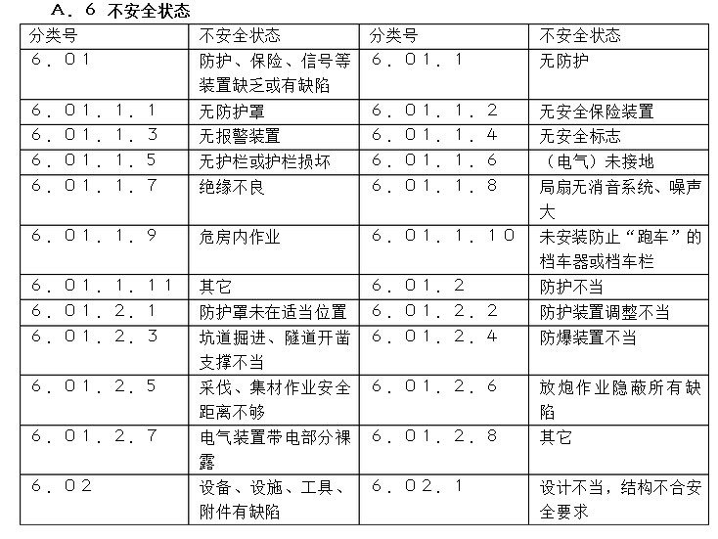
物的不安全状态(四大类)

Slide 8
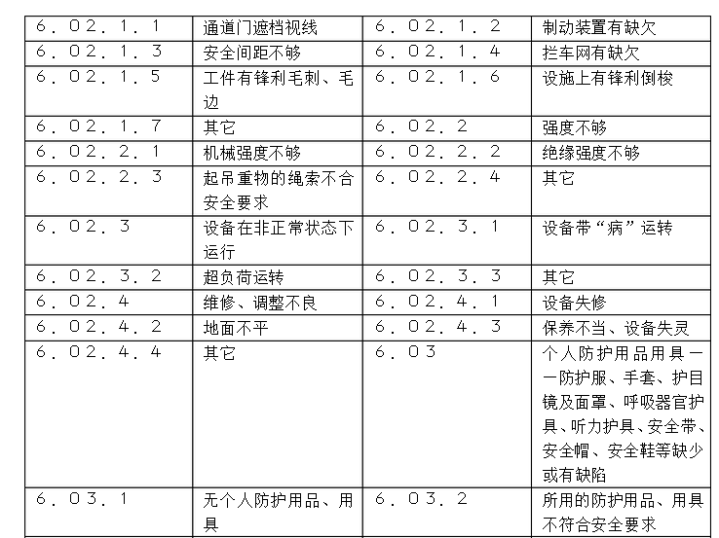
物的不安全状态

Slide 9
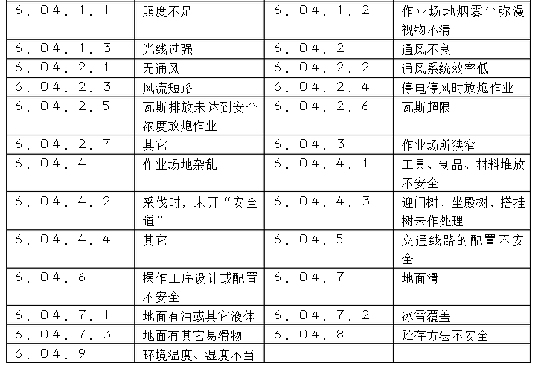
物的不安全状态

Slide 10
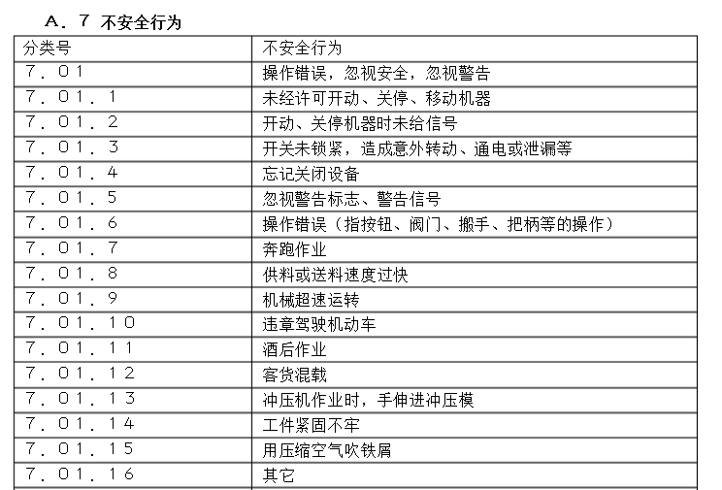
人的不安全行为（十二大类）

Slide 11
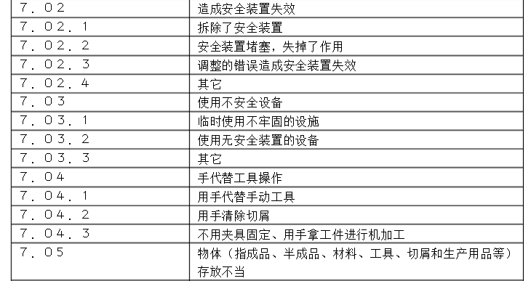
人的不安全行为

Slide 12
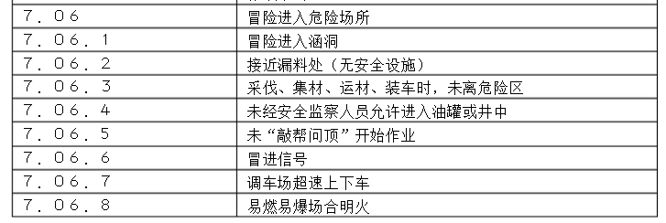
人的不安全行为

Slide 13
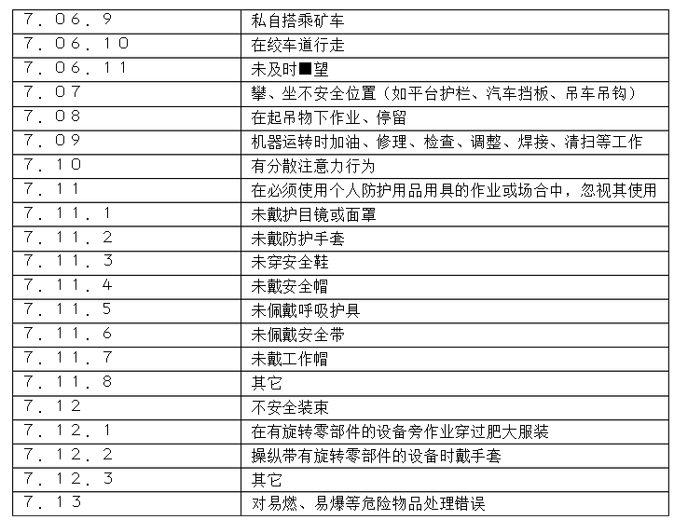
人的不安全行为

Slide 14
直接原因描述
对照标准、规范、安全操作规程
查找物的不安全状态和人的不安全行为

Slide 15
直接原因描述

Slide 16
直接原因描述

Slide 17
直接原因描述
物的不安全状态、人的不安全行为。
直爬梯未加设护笼，违反《建筑施工高处作业安全技术规范》第4.1.8条，XX上下梯子时违规手持器物，高处坠落。

Slide 18
直接原因和事故的关系
关系：非此即非彼
检验方法
去掉直接原因
看事故能否发生
直接原因
是事故的必要条件

Slide 19
四、间接原因分析
直接
原因
间接
原因
间接
原因
间接
原因
因果关系

Slide 20
分层结构图法
（鱼刺图法的改进）
事故
物的
不安全状态
产品缺陷
安装使用、材料错误
人的
不安全行为
安全教育培训
规章制度和安全操作规程
现场管理
（隐患排查）
隐患排查
劳动组织
不合理

Slide 21
四、间接原因分析
监察部《关于贯彻依法治国改进和规范事故责任表述的意见》
禁止使用“不到位、不严、不深入、不彻底”等词语
要使用法律法规和纪律规定中的规范用语

Slide 22
四、间接原因分析
精准定位

Slide 23
四、间接原因分析
与法律法规紧密对接
法律、法规、规章、规范性文件
用法条原文描述

Slide 24
例如：安全教育培训问题
3
找出具体规定
确定安全教育培训
问题
学时不足？
培训人员不符合条件？
培训内容不符合大纲？
未考核？
2
《生产经营单位安全培训规定》（工矿商贸）
5
1
4
《建筑业企业职工安全培训教育暂行规定》
法条写到
条、款、项、目。
按照行业查找行业培训规定
与《安全生产法》条款衔接
对作业人员安全安全教育培训学时不足，违反《生产经营单位安全培训规定》第十三条第一款规定；作业人员不具备必要的安全生产知识，不熟悉有关的安全生产规章制度和安全操作规程，不掌握本岗位的安全操作技能，违反《安全生产法》第二十五条第一款规定。

Slide 25
五、工矿商贸行业事故调查处理原则
特点
事故单位较少，责任易划分。
业主
承包
承租单位
重点：两个事故相关单位的责任认定

Slide 26
责任认定一般原则
业主单位
主体责任单位
直接原因
承包承租单位
主体责任单位

Slide 27
责任认定一般原则
承包承租单位
主体责任单位
直接原因
业主单位
按照《安全生产法》第四十六条确定管理责任

Slide 28
责任认定和处理建议
主体责任单位和主要负责人
管理责任单位和主要负责人
依据《安全生产法》
第109条和92条处罚
依据其他对应条款
单位和主要负责人
严格对应
如：《安全生产法》第100条，《安全生产违法行为行政处罚办法》第45条，《合肥市安全生产监督管理规定》。
不可只罚单位不罚主要责任人
亦不可只罚主要负责人不罚单位

Slide 29
六、建筑领域事故调查处理原则
建设工程安全管理法律体系具有
一定的独立性和完整性，又与《安全生产法》对接。
责任方较多
建设、设计、总包、分包、监理
专业性较强

Slide 30
建筑领域事故调查处理原则
《建筑法》
监理
总包
《建筑工程安全管理条例》
《安全生产许可证条例》
分包
建设

Slide 31
建设单位
4.施工前未按要求向承包方提供与工程施工作业有关的资料致使承包方未采取相应的安全技术措施
应追责情形
5. 违章指挥
6. 未对项目进行统一管理定期检查
1.工程没有领取施工许可证擅自施工
2.提出压缩合同约定工期等不符合建设工程安全生产法律法规和强制性标准要求
3.将工程发包给不具备相应资质或无安全生产许可证的单位施工

Slide 32
总包单位、分包单位必须追责（总包单位负主要责任情形）
将工程分包给不具备相应资质或无安全生产许可证的施工单位
未按要求向分包单位提供与分包工程施工作业有关的资料致使分包单位未采取相应的安全技术措施
违法分包或转包工程
违章指挥、违章作业
未按批准的施工组织设计(施工方案)组织施工
分包的劳务（纯劳务）单位在施工过程中发生生产安全事故
总包单位作业点安全防护存在缺陷
提供不合格施工机械、设备、劳动防护用品
使用未取得特种作业操作资格证书的人员从事特种作业

Slide 33
监理单位必须追责
未对施工组织设计中的安全技术措施或专项施工方案进行认真审查
未对施工企业的安全生产许可证和项目经理、项目技术负责人资格进行审查
施工单位对安全隐患拒不整改或不停止施工时未及时向有关主管部门报告
发现安全事故隐患未及时要求施工单位整改或暂时停止施工
未按《房屋建筑工程施工旁站监理管理办法》旁站
未依照法律、法规和工程建设强制性标准实施监理

Slide 34
必须依据工程建设标准
《建筑工程施工现场供用电安全规范》（JGJ80）
《高处作业吊篮》（JBJ19155）
《建筑施工安全检查标准》（JGJ59）
《建筑施工模板安全技术规范》（JGJ162）
《建筑机械使用安全技术规程》（JGJ33）
《建筑施工脚手架安全技术统一标准》（GB51210）

Slide 35
感谢聆听
资源整合，产品服务
↓↓↓
公司官网 | http://www.bofety.com/
如需进一步沟通
↓↓↓
联系我们 | 15250014332 / 0512-68637852
扫码关注我们
获取第一手安全资讯
微信公众号
抖音

